Slide 1
Cds GIUGNO 2016
Comunicazioni

Slide 2
Concorsi ricercatori
SONO USCITI I BANDI PER I CONCORSI DA RICERCATORE
SCADENZA 8 Agosto
Scritti a roma 19-20 settembre sperimentali, 13-14 ottobre teorici
Applicazioni Online, gia’ aperte. E si puo’ fare sottomissione in varie fasi

Slide 3
In evidenza
Domani si inaugura al Museo della scienza e della tecnologia la mostra
Extreme, alla ricerca delle particelle
Realizzata con la collaborazione del CERN e dell’INFN
Sono esposti pezzi di DELPHI, ATLAS e altro.

Slide 4
RIFORMA EPR
?

Slide 5
Direttori Giugno 2016
Discussione sul nuovo codice degli appalti , ci saranno dei gruppi di lavori sulla figura del Rup .
Priorita’ e’ data alla realizzazione dell’albo dei fornitori che dovrebbe permetterci di tornare a fare ordini diretti
CVI – riunione a Torino a ottobre
Focus su LASA
Tutte le delibere sono disponibili sul sito della Presidenza nel DB delibere o tramite Portale (https://iam.infn.it/Portale)

Slide 6
Direttivo Giugno 2016
Vengono eletti per un secondo mandato
E. Nappi, componente GE,
S. Ragazzi LNGS,
D. Pedrini Bicocca

Slide 7
Direttivo 24 Giugno 2016
14100Variazioni al Bilancio 2016
14101autorizzazione pagamento in favore del Consortium GARR per il 2016 (I°quota)
14102 Accordo di Collaborazione ricerca e sviluppo nel campo delle infrastrutture sulla bioinformatica e la costituzione del nodo italiano di Elixir, tramite una Joint Research Unit (JRU) comune denominata ELIXIR-IIB
14103 Accordo per la realizzazione del Progetto di Ricerca GR-2010-2317873 “Supporting an early autism sprectrum disorders diagnosis through the support vector machine approach” tra Irccs Fondazione Stella Maris, Università di Milano e INFN
14104approvazione convenzione tra INFN e Università degli Studi di Genova per cofin 3 posti rtda
14105 approvazione convenzione quadro tra ASI e INFN
14106approvazione schema di Protocollo Aggiuntivo all’accordo Attuativo tra INFN e Università degli Studi di Trento
1410approvazione “Agreement for scientific collaboration betweeen ICTP and INFN”
14108approvazione " SCHEDULE AIK 3.5 Ion Source & Low Energy Beam Transport (LEBT) to the In-Kind Contribution Agreement signed between European Spallation Source ERIC and INFN”
14109approvazione “Agreement to prolongation to the Memorandum of Understanding between INFN and NRF acting through IThemba Laboratory for Acceleration Based Science, South Africa”
14110approvazione “Collaboration Agreement KE3108/BE related to the development of computing resources for beam dynamic simulations relevant for the upgrade of the LHC and its injectors between CERN and INFN”
14111approvazione “Framework Agreement between RIKEN and INFN
14112autorizzazione congedi straordinari per motivi studio e ricerca (O. Denisov/Torino)
14113approvazione atti concorso per conferimento borse di studio (rif. 17993/2016, 18041/2016, 17938/2016, 18042/2016, 18068/2016, 17992/2016)
14114emissione bandi concorso per assegnazione borse di studio, LNL
14115emissione bando concorso per un posto a tempo indeterminato di Tecnologo III liv., LNGS
14116nomina Comitato Scientifico dei LNGS
14117approvazione documento “Relazione sulla performance” per l’anno 2015

Slide 8
Direttivo 24 Giugno 2016
14118approvazione “Agreement between The European Organization for Nuclear Research (CERN) and Istituto Nazionale di Fisica Nucleare (INFN)”
14119approvazione tabella borse di dottorato in fisica XXXII° ciclo da attivare con fondi INFN
14120approvazione schema di “Implementation Agreement n. 4 to the Framework Agreement between the National Research Centre-Kurchatov Institute and INFN on the cooperation in the DARKSIDE-50 Experiment
14121approvazione schema di convenzione tra INFN e Fondazione CRUI per accesso all’Enterprise License Agreement (ELA) per utilizzo delle licenze e dei servizi della Società VMware International Limited per un triennio
14122assegnazione secondo contingente ore lavoro in turni (luglio dicembre 2016)
14123autorizzazione delegazione INFN alla sottoscrizione dei Contratti Collettivi Nazionali Integrativi in tema di “Utilizzazione del fondo per il trattamento economico accessorio per gli anni 2011 - 2014 per il personale dei livelli IV-VIII” 14124approvazione graduatoria concorso per conferimento borsa di studio bando n. 18040/2016; CNAF
14125assegnazione contratti ex art. 2222
14126 assegnazione contratti a tempo determinato art. 36 e 15
14127assegnazione contratto a tempo determinato art. 20 al Dott. D.T. Palmer presso i LNF
14128rettifica requisiti di ammissione nella scheda allegata alla delibera CD n. 14063 relativa avvio procedure per emissione bandi concorso per l'assunzione a tempo indeterminato di n.73 unità di personale Ric. III lv. (DM 105 del 26 feb. 2016 - GU 27 maggio 2016)

Slide 9
Notizie Locali
Risultati elezioni del 21 giugno
Rappresentante personale ricercatore (Sertore, 2do mandato)
Rappresentante personale tecnologo (Sergio Brambilla,1mo mandato)
Rappresentante personale TA (Andrea Baldini, 1mo mandato)
Coordinatore csn1 (Andreazza , 2do mandato)
Coordinatore csn2 (Caccianiga , 2do mandato)
…

Slide 10
Notizie Locali
Nuovo portale web, l’ufficio comunicazione ci ha fornito una bozza di layout.
Che possiamo cominciare a popolare con I nostri contenuti.
LASA sara’ un punto di attenzione per il prossimo CVI
FERIE – seguiremo le chiusure obbligatorie del dipartimento →
Ricordo che
Chiusura estiva 16-19 Agosto
Amministrazione dal 8 al 19 Agosto

Slide 11
Notizie Locali
Borse neodiplomati, 1Y , rinnovabile, scadenza 23luglio
Amministrativo
Elettronico-Informatico
FATE PUBBLICITA’
Da 1 luglio nuova assicurazione sanitaria, RBM
Commenti?

Slide 12
Notizie Locali
18 marzo CDS
Lavori al LASA-
Mi e’ stato annunciato a inizio marzo che i lavori per perfezionamento contratto di appalto di sistemazione locali stavano per ripartire ma poi non ho piu’ avuto notizie
21Marzo
Mi comunicano che la gara e’ stata aggiudicata e che ci sara’ un sopralluogo con la ditta per permetterle di fare progetto esecutivo.
Sopralluogo avvenuto il 5 Maggio
Rispariti tutti
8 Luglio
Probabile secondo sopralluogo il 13 luglio
Iniziata procedura per sostituzione portiere LASA.
2 turni sorveglianza + sistema di allarmi notturno e festivo
Oggi iniziata installazione sistemi video sorveglianza

Slide 13
Di scorta
Preventivi 2017
Aperto database
Possibilita’ inserimento fino al 20 Luglio per I responsabili, ma
11 LUGLIO CDS preventivi
Quindi richiesta e’ di completare anagrafica per quella data
Anagrafica puo’ essere inserita solo da segreterie e coordinatori
Team locale :Ileana e Silvia
Creato account preventivi@mi.infn.it
Tutte le comunicazioni devono passare da li, mediate dai coordinatori, o non saranno considerate

Slide 14
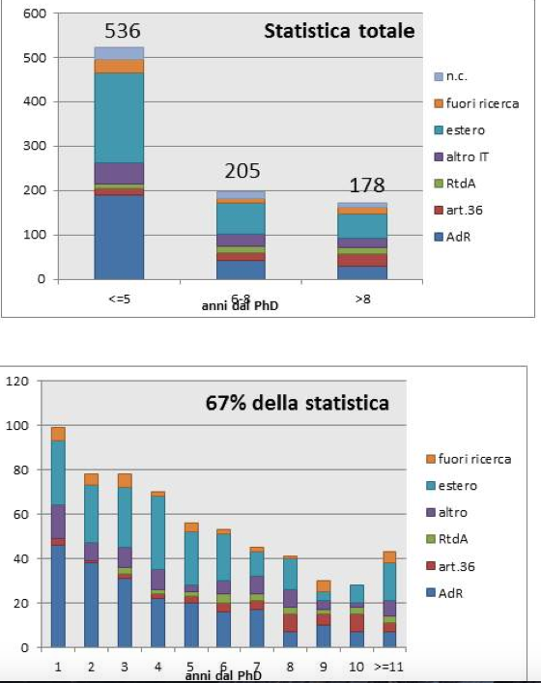
Concorsi ricercatore 2016
INFN ha ottenuto 73 posti dei 215 da mettere a concorso
MIUR parla di dare priorita’ a giovani con <5y PHD
E a chi ha avuto particolari riconoscimenti nazionali e internazionali, dirtto progetti
Avere almeno 3 anni di esperienza di ricerca
Gruppo di lavoro con Diemoz,Cuttone,Ragazzi, Passeri e Gomezel,Carletti, Zoccoli per studiare le modalita’ di concorso e di attribuzione dei posti.
Rappresentante ricercatori ha fatto una indagine statistica su possibile platea e i risultati sono sul sito del rappresentante dei ricercatori
https://web.infn.it/rnric/index.php/organi-dellinfn/assemblea-dei-rappresentanti-9433/documenti-assemblea/320-una-ricognizione-dei-giovani-ricercatori-non-strutturati-nell-infn

Slide 15
Notizie Locali
Dalla stampa
Via libera definitivo al decreto che attua la riforma Madia. L’assenteista pagherà anche i danni all’immagine dell’ufficio, la sanzione legata dal clamore del caso
Furbetti del cartellino, sospensione immediata e licenziamento veloce
Ricordo Buone pratiche timbratura
Inasprimento controlli e sanzioni se le persone non sono trovate sul luogo di lavoro
Se si esce dai locali del Dipartimento o del LASA , anche per delle commissioni di servizio o per trasferimenti da e per LASA occorre timbrare uscita e reingresso.
Esiste la possibilita’ di utilizzare il ‘permesso di servizio’ che permette di non perdere ore di lavoro
Pausa pranzo di default a 45 min applicata dal 1 maggio

